Slide 1
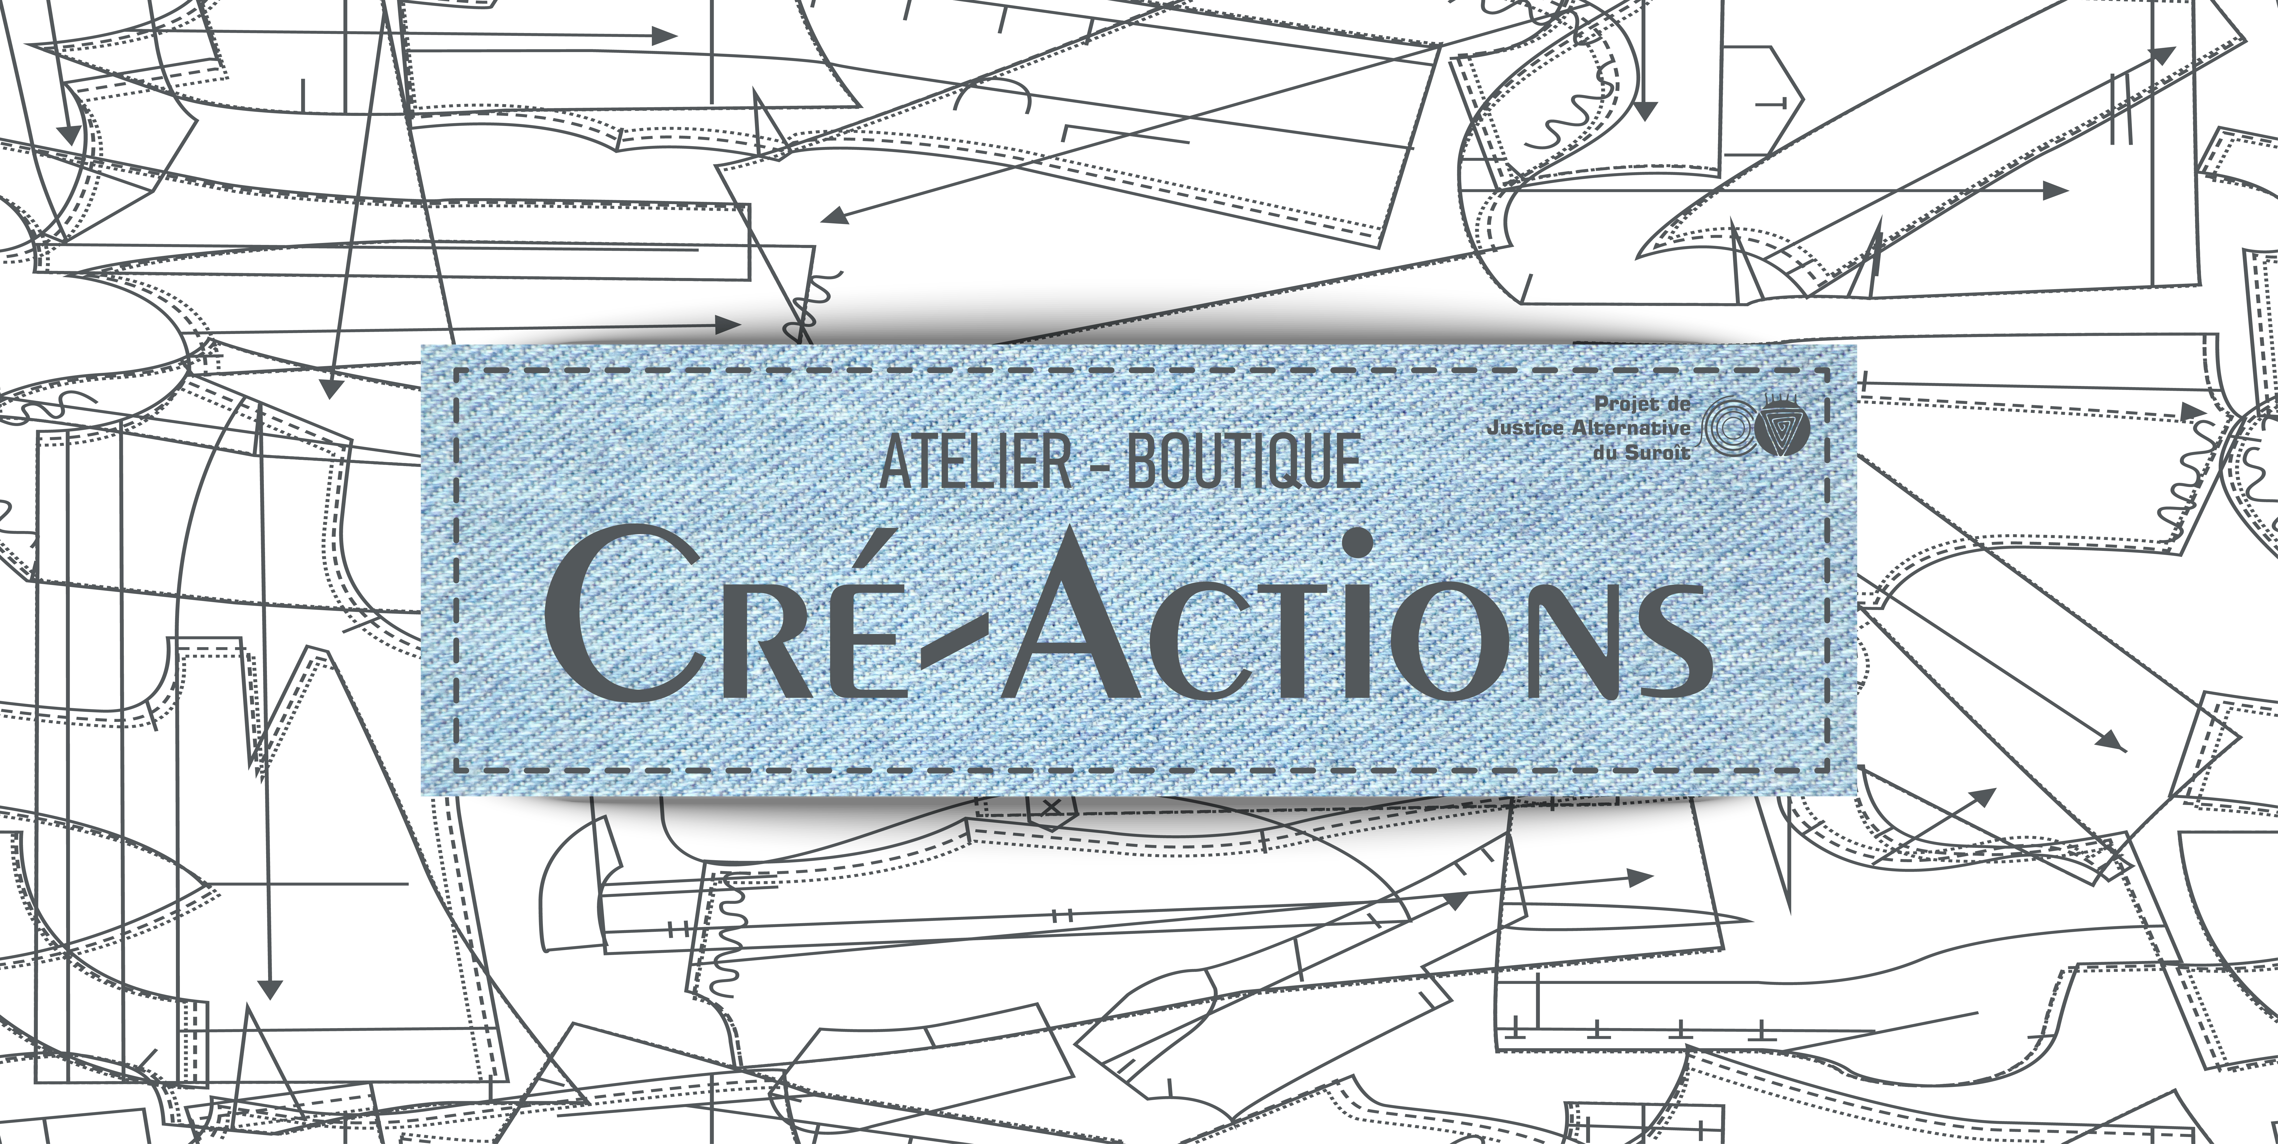

Slide 2
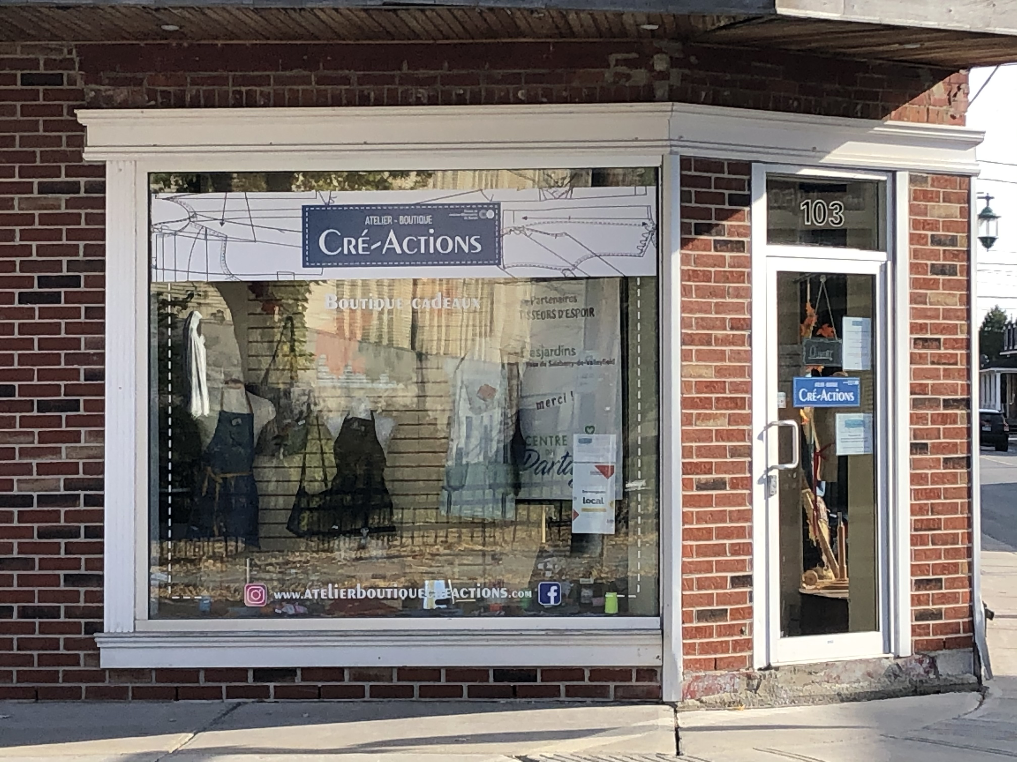
Un modèle de collaboration
Justice alternative du Suroît a développé un modèle collaboratif intersectoriel et interrégional. Ce dernier permet la mise en place d’un filet de sécurité social pour les jeunes filles de 14-24 ans qui vivent des défis personnels importants (criminalité, fugue, exploitation sexuelle, isolement).

Slide 3
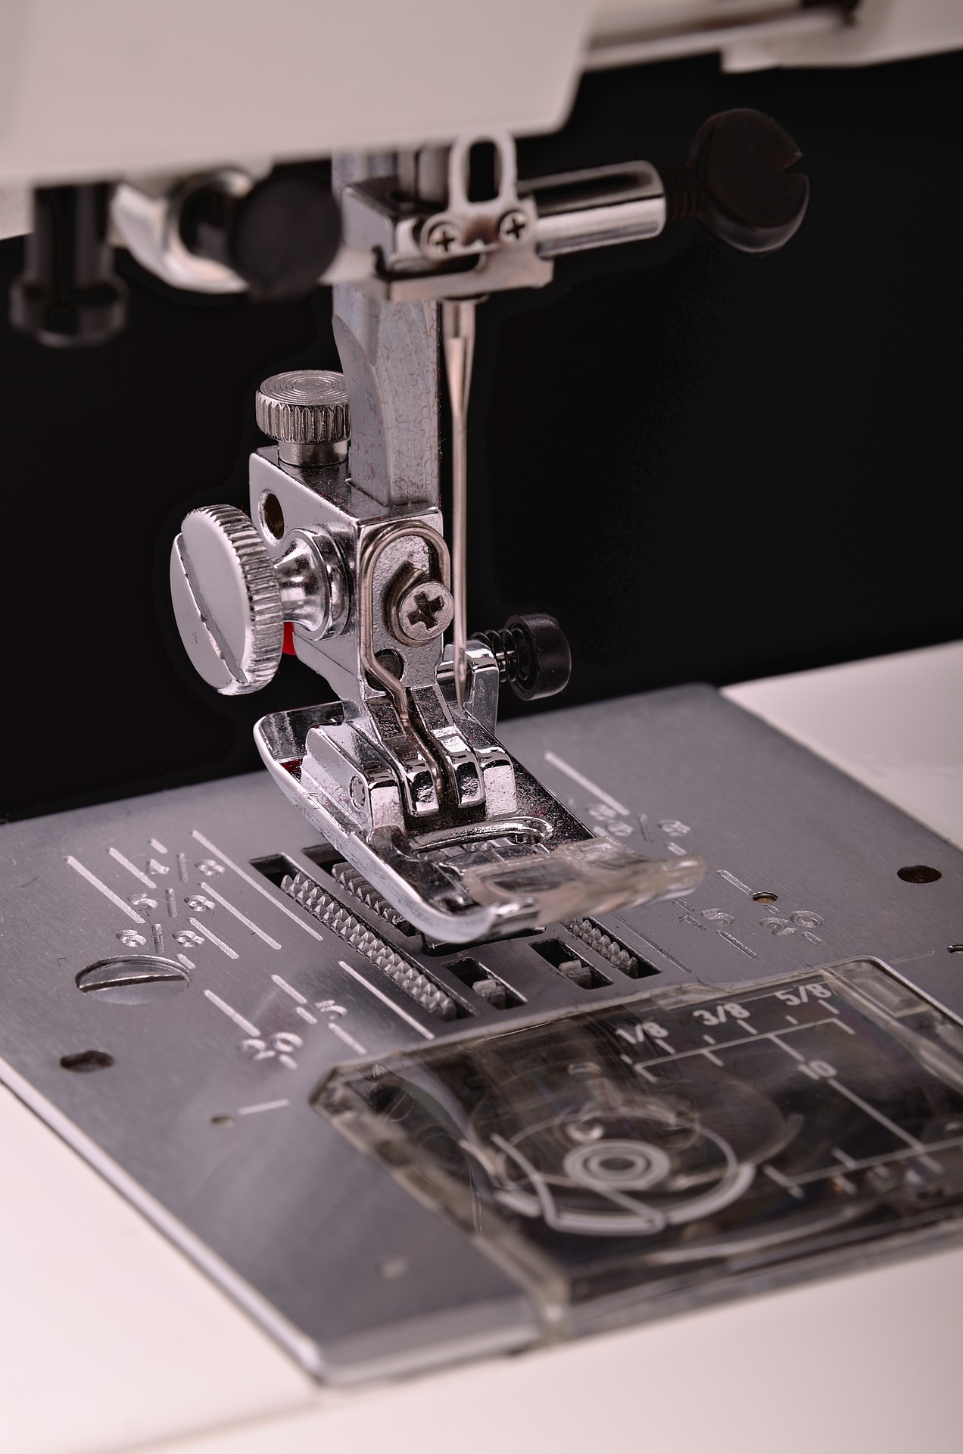
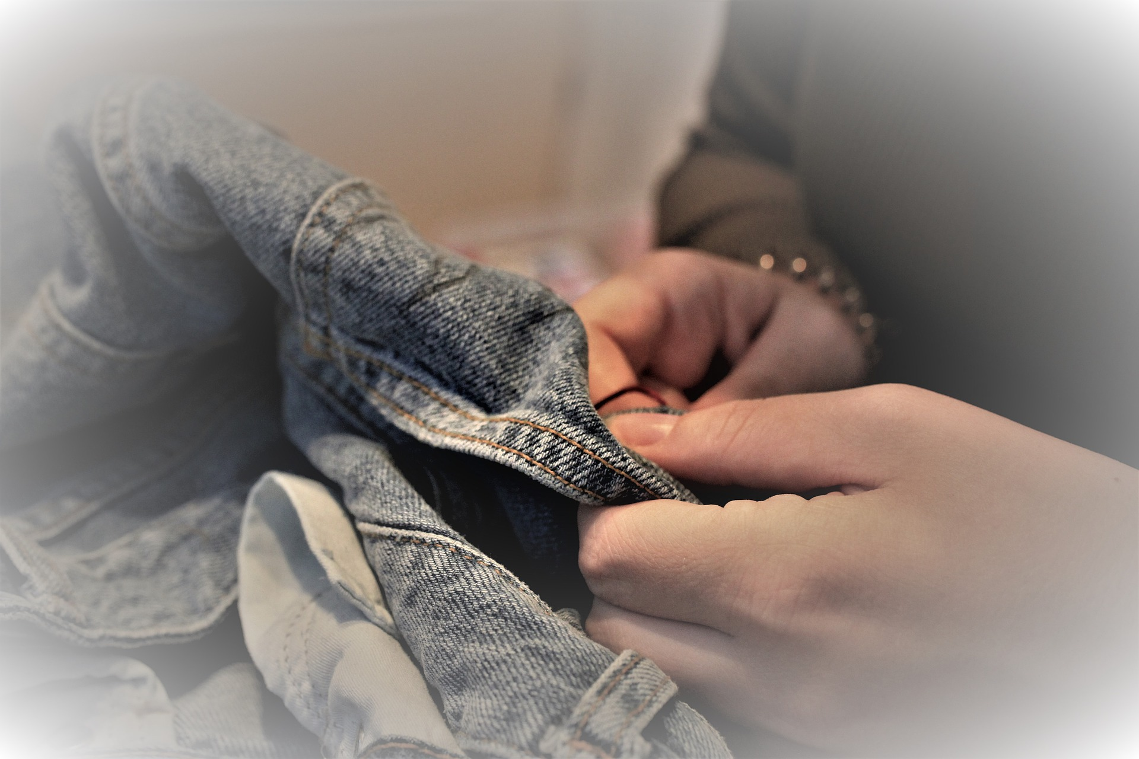
OriGINEs DU PROJET
Démarche A.D.S
Modèle personnalisé

Slide 4
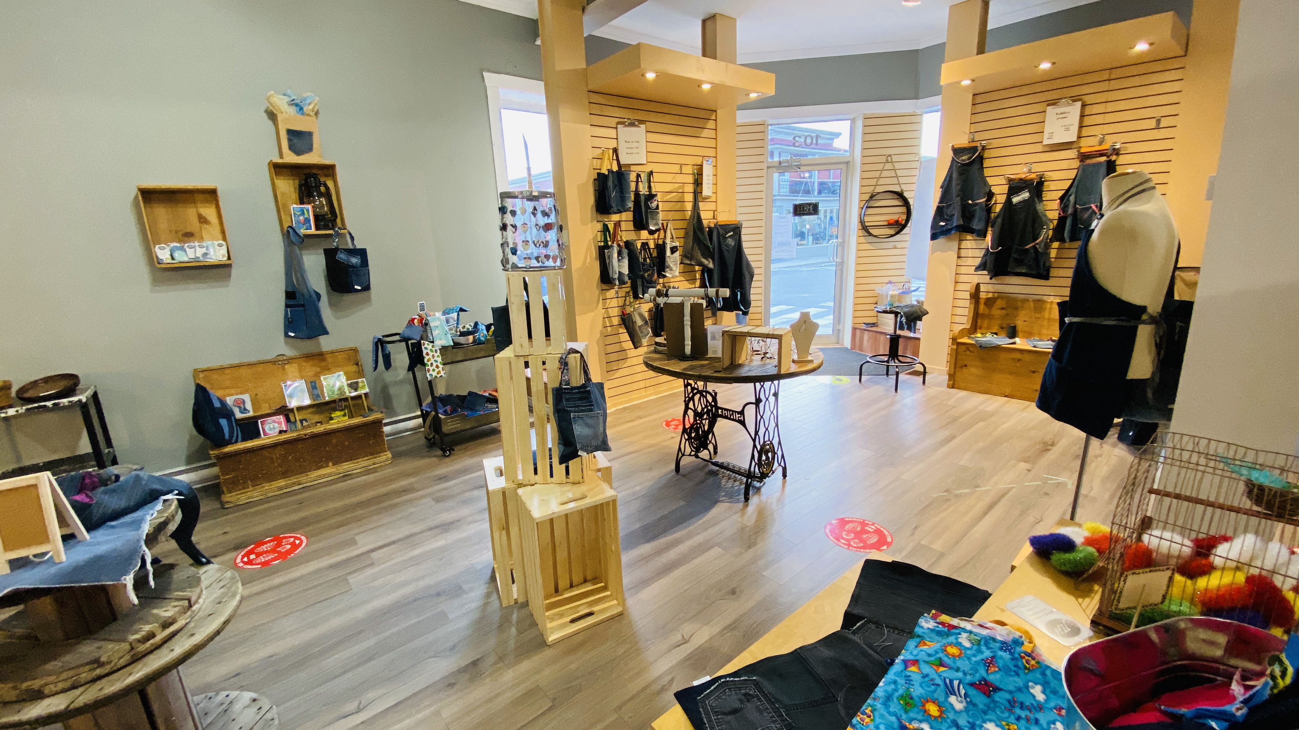
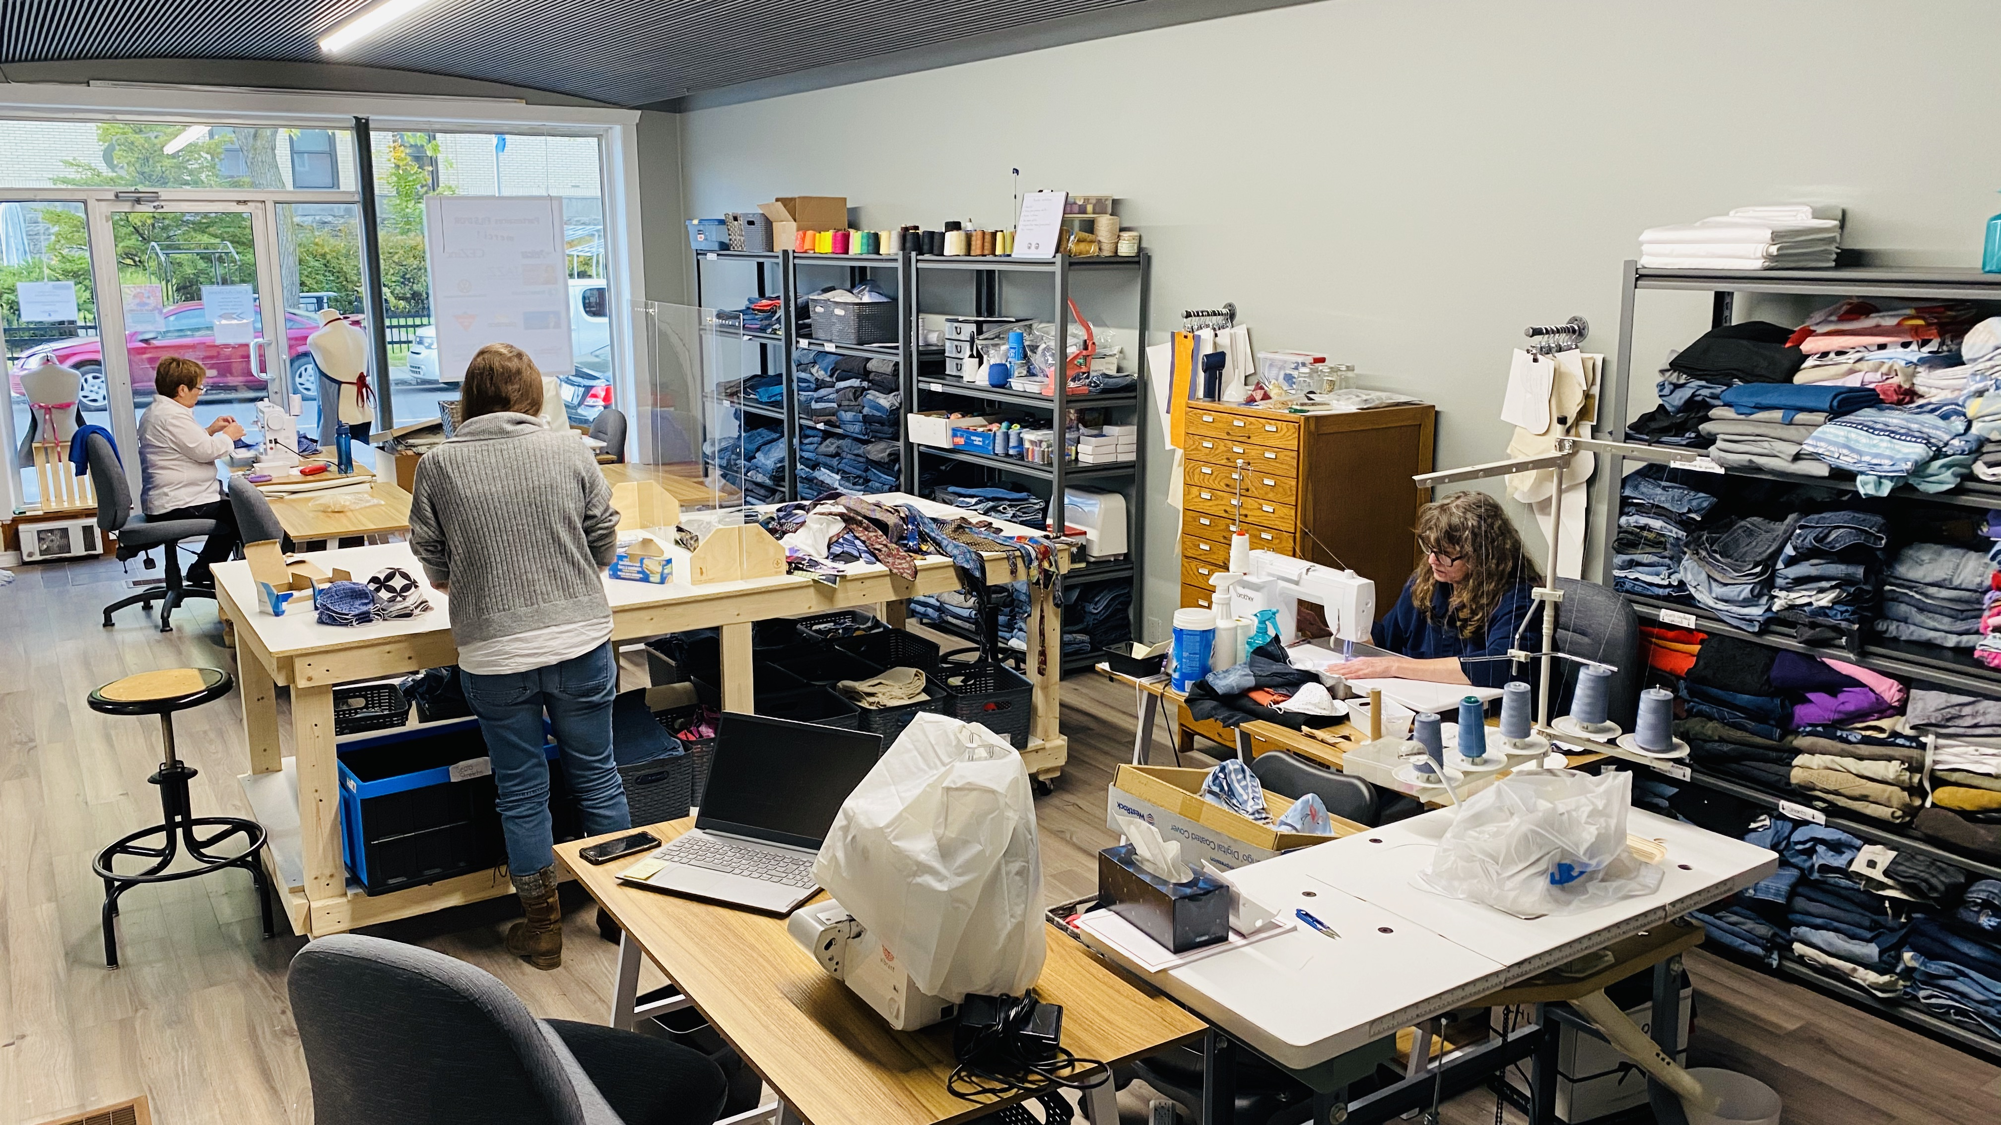
La relation d’abord : une approche d’intervention
Informelle
Structurée

Slide 5
Modèle Collaboratif
* Trait d’union ;
* Approche informelle :
L’intervention à Cré-Actions s’inscrit à travers la relation qui se créer entre les filles et les intervenantes. Cette relation de confiance se développera lors d’une participation active des intervenantes aux activités du quotidien. L’intervenante ne se positionne pas en tant qu’experte. Les intervenantes visent les rapports égalitaires en évitant de créer des relations hiérarchiques entre les jeunes et les intervenantes. La définition de son rôle d’intervention viendra de soi lorsque la relation de confiance sera établie. Bref, la motivation des intervenantes est de faire des présences sur la volonté de créer des liens significatifs et non sur la base de son travail d’intervention.
* Ententes de collaboration.

Slide 6
Éléments de réussite
Référence personnalisée et le sans rendez-vous
Bienveillance, adaptation et implication
Flexibilité
Échéanciers adaptés ou absents.
Maintien des services au passage à l’âge adulte
Collaboration (pratiques collaboratives et partenariats)
Latitude
Collaboration, expérimentation avant signature d’ententes formelles.

Slide 7
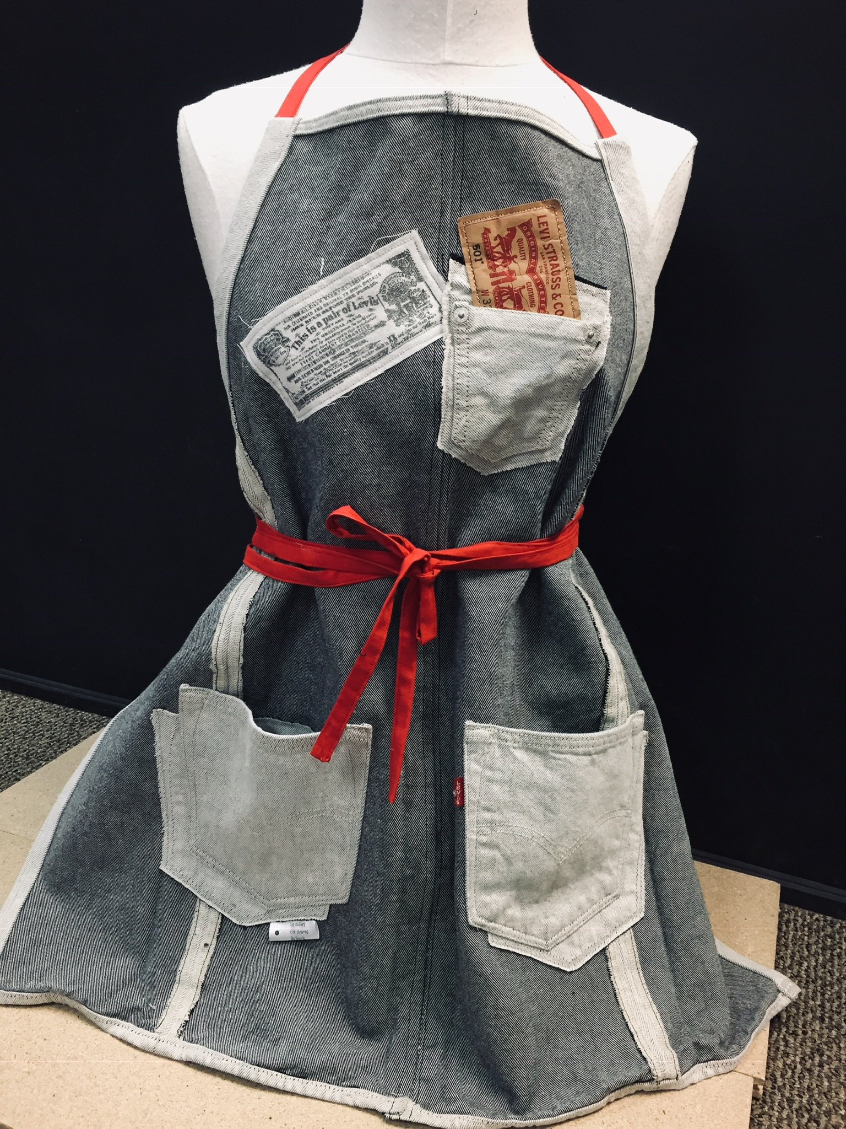
Exemples concrets…
Stages en persévérance scolaire et en pré-employabilité
1er exemple : Avec le CISSSME : Devoirs à Cré-Actions (espace aménagé) sortir de ce que nous connaissons.
2e exemple : Crédits arts plastiques.
3e exemple: Avec le système scolaire (FMS) : latitude. Collaboration tripartite.
4e exemple : Avec un organisme en employabilité.
5e exemple : Planification d’ateliers qui prennent place naturellement.

Slide 8
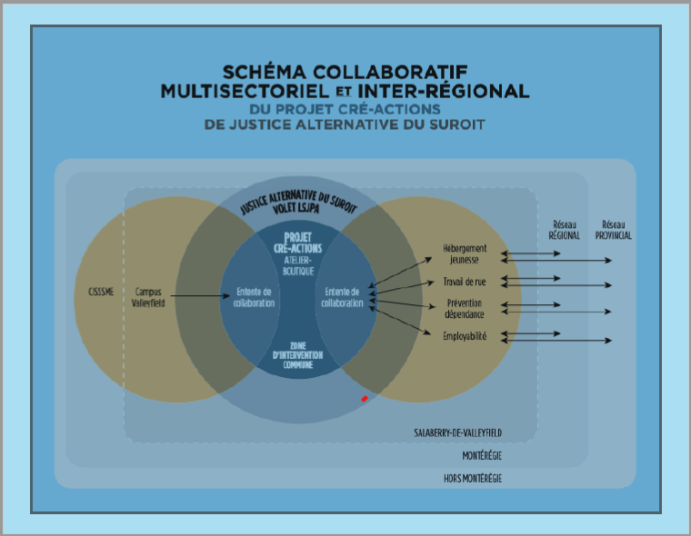

Slide 9
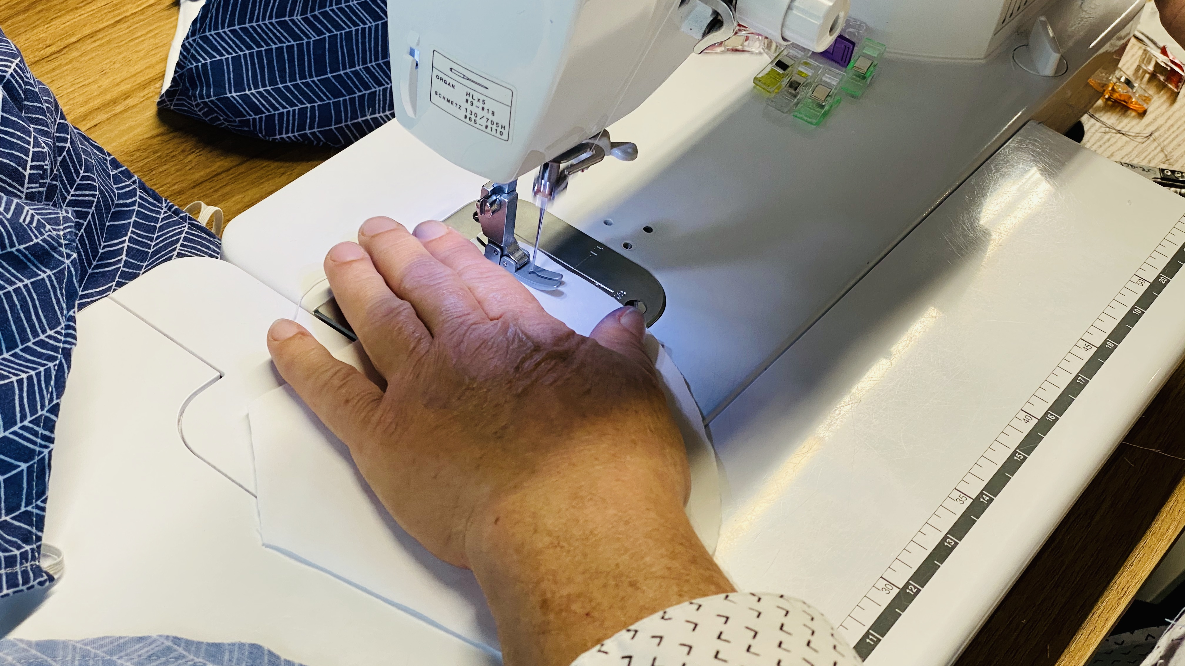
Nous confectionnons ensemble notre tissu social !

